Slide 3
목 차
9.1
라플라스 변환과 역변환
9.2
라플라스 변환의 기본 특성
9.3
라플라스 영역의 회로 소자 및 전달함수
9.4
라플라스 영역의 회로 해석

Slide 4
9.1 라플라스 변환과 역변환
:: Keywords
라플라스 변환 | 부분분수 전개 | 라플라스 역변환 | 영점 | 극점

Slide 5
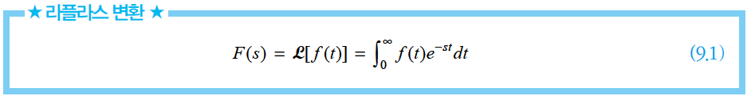
라플라스 변환과 역변환
라플라스 변환 : 변수 t보다 변수 s가 좋아요
라플라스 변환 ^{Laplace transform}
변수 t를 사용하는 시간 영역의 미분방정식을 변수 s를 사용하는 라플라스 영역으로 변환
미분 혹은 적분처럼 복잡한 함수들을 수학적으로 곱셈 혹은 나눗셈과 같이 훨씬 간단한 대수함수의 모양으로 변환
시간 영역의 함수 f (t)를 주파수 영역의 함수 F(s)로 변환
식 (9.1)은 한방향 라플라스 변환이라 부름
시간 t에 대해 –∞ 부터 ∞까지 적분한 것을 쌍방향 라플라스 변환이라 부름

Slide 6
라플라스 변환과 역변환
라플라스 변환 : 변수 t보다 변수 s가 좋아요
라플라스 변환 ^{Laplace transform}
주파수 단위를 갖고 있는 복소 변수 s
임의의 t에 대한 적분의 수렴 조건
따라서 라플라스 변환 F(s)가 존재하려면 수렴의 조건 | F(s) | < ∞를 만족

Slide 7
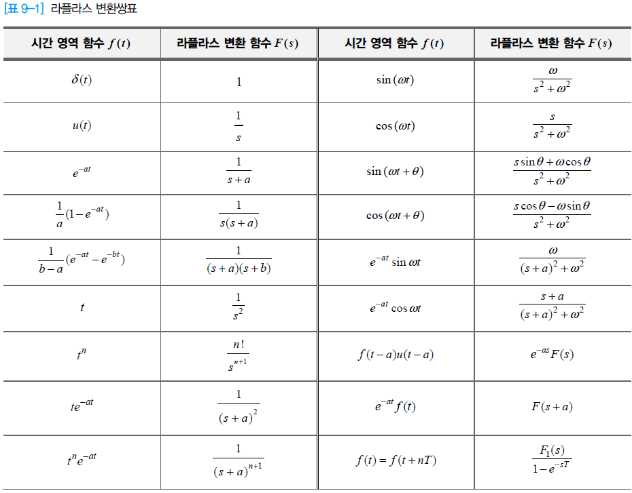
라플라스 변환과 역변환
라플라스 변환 : 변수 t보다 변수 s가 좋아요

Slide 8
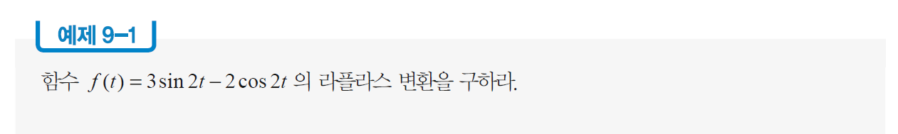
라플라스 변환과 역변환

Slide 9




라플라스 변환과 역변환
풀이
식 (9.1)과 라플라스 변환의 선형성 ^{9.2절에서 다룰 예정}을 이용
❶ 를 구하기 위해 다음과 같은 부분적분을 사용
u(t) = sin2t와 v‘(t) = e^{-st}으로 놓으면 u‘(t) = 2cos2t와 을 얻음

Slide 10
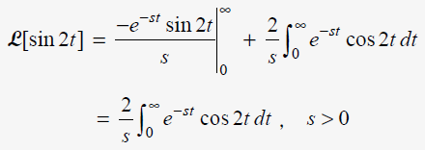

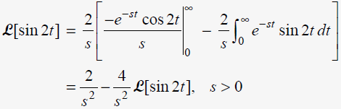
라플라스 변환과 역변환
풀이
이들 함수를 부분적분에 대입하고 다시 부분적분을 수행
u(t) = cos2t와 v ‘(t) = e^{-st}으로 놓으면 u ‘(t) = -2sin2t와 을 얻음
다시 부분적분을 수행

Slide 11
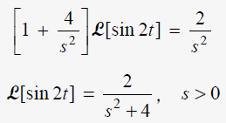

라플라스 변환과 역변환
풀이
L[sin2t]를 정리
구하고자 하는 라플라스 변환

Slide 12

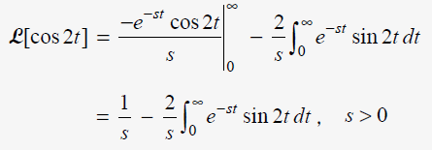
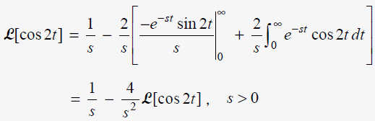
라플라스 변환과 역변환
풀이
❷ 를 구하기 위해 부분적분을 사용
u(t) = cos2t와 v ‘(t) = e^{-st}으로 놓으면 u ‘(t) = -2sin2t와 을 얻음
이들 함수를 부분적분에 대입하고 부분적분을 수행
u(t) = sin2t와 v ‘(t) = e^{-st}으로 놓으면 u ‘(t) = 2cos2t와 을 얻음

Slide 13
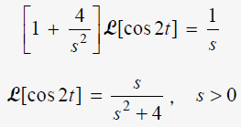


라플라스 변환과 역변환
풀이
L[cos2t]를 정리
구하고자 하는 라플라스 변환
f (t)의 라플라스 변환

Slide 14
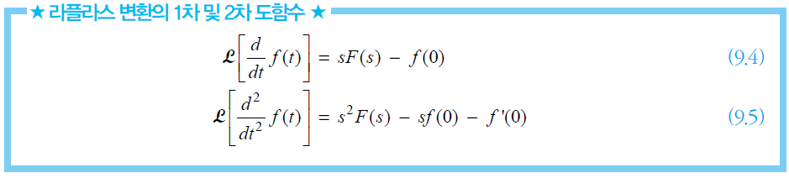
라플라스 변환과 역변환
라플라스 변환 : 변수 t보다 변수 s가 좋아요
라플라스 변환 ^{Laplace transform}
라플라스 변환의 1차 도함수와 2차 도함수를 정리
f (0)과 f ’(0)은 초기 조건

Slide 15

라플라스 변환과 역변환
라플라스 역변환 : 변덕스럽지만 변수 t가 그리워요
라플라스 역변환 ^{Inverse Laplace transform}
라플라스 변환으로 구한 함수 F (s)를 다시 시간 함수 f (t)의 형태로 바꿈
라플라스 역변환도 [표9-1]의 라플라스 변환쌍표를 이용해서 찾을 수 있음
f (t)의 해석이 시간 영역에서 어려우면 라플라스 변환을 이용하여 F(s)로 전환
라플라스 역변환을 이용하여 시간 영역에 놓여 있는 주어진 함수와 일치하는 시간 영역에 놓여 있는 응답을 구할 수 있음

Slide 16


라플라스 변환과 역변환
라플라스 역변환 : 변덕스럽지만 변수 t가 그리워요
라플라스 역변환 ^{Inverse Laplace transform}
2차 동차 미분방정식에 대해 라플라스 역변환을 이용하여 i_{L}(t)의 해를 구하기
초기 조건 : i_{L}(0) = 10 [A],
2차 미분방정식에 대한 라플라스 변환
여기서 L[i_{L}(t)] = I_{L}(s)

Slide 17
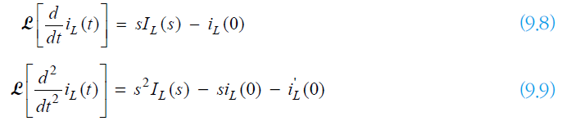

라플라스 변환과 역변환
라플라스 역변환 : 변덕스럽지만 변수 t가 그리워요
라플라스 역변환 ^{Inverse Laplace transform}
식 (9.4)와 식 (9.5)에서 사용한 f (t) 대신에 i_{L}(t) 로 대체한 후 대입
여기서 은 과 동일
식 (9.8)과 식 (9.9)를 식 (9.7)에 대입
또는 다음과 같이 쓸 수 있음

Slide 18


라플라스 변환과 역변환
라플라스 역변환 : 변덕스럽지만 변수 t가 그리워요
라플라스 역변환 ^{Inverse Laplace transform}
식 (9.11)에 초기 조건 i_{L}(0) = 10 [A]과 을 대입하고 정리
[표 9-1]의 라플라스 변환쌍표를 이용하여 식 (9.12)에 대한 라플라스 역변환 i_{L}(t)를 찾을 수 있음
식 (9.12)를 다음과 같은 형태로 변환
라플라스 변환쌍을 이용하여 구한 i_{L}(t)의 해
이 결과는 [예제 4-7]과 동일

Slide 19
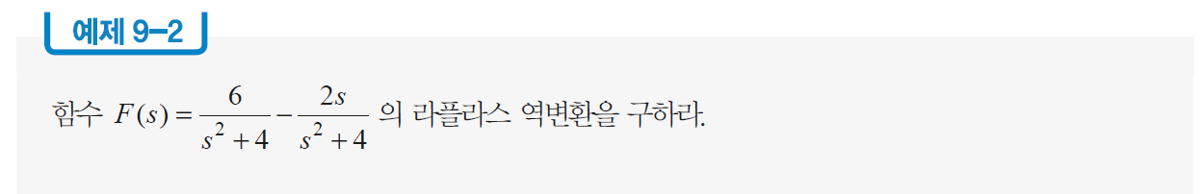
라플라스 변환과 역변환

Slide 20
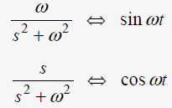



라플라스 변환과 역변환
풀이
[표 4-1]의 라플라스 변환쌍표를 이용
ω ² = 4이므로 ω = 2
그러므로 주어진 함수의 첫 번째 항과 두 번째 항은 다음과 같음
,
구하고자 하는 라플라스 역변환 함수

Slide 21

라플라스 변환과 역변환
라플라스 역변환 : 변덕스럽지만 변수 t가 그리워요
라플라스 역변환 ^{Inverse Laplace transform}
라플라스 역변환을 이용하여 시간 영역의 함수 f (t)를 구하려면 부분분수 전개를 이용하여 F(s)를 분해
* 부분분수 전개 ^{Partial fraction expansion}는 다항식으로 표현되는 분자나 분모의 차수가
높은 분수 식을 차수가 낮은 여러 분수 식의 합으로 나타내는 방법
라플라스 변환으로 구한 함수 F(s)의 일반형
N(s)는 분자 다항식, D(s)는 분모 다항식
N(s) = 0에서 구한 해는 함수 F(s)의 영점 ^{Zero}
D(s) = 0에서 구한 해는 함수 F(s)의 극점 ^{Pole}

Slide 22


라플라스 변환과 역변환
라플라스 역변환 : 변덕스럽지만 변수 t가 그리워요
라플라스 역변환 ^{Inverse Laplace transform}
식 (9.15)에서 D(s)가 인수들의 곱으로 표현
극점 들은 분모 다항식이 0이 되는 각각의 근
N(s)의 차수가 D(s)의 차수보다 작다고 가정하고 F(s)를 분해하기 위해 부분분수 전개식을 이용하면 다음과 같음
전개 계수 k₁, k₂, ..., k_{n}은 F(s)의 나머지
식 (9.17)에 (s + p₁)을 곱하면 다음과 같이 쓸 수 있음

Slide 23
라플라스 변환과 역변환
라플라스 역변환 : 변덕스럽지만 변수 t가 그리워요
라플라스 역변환 ^{Inverse Laplace transform}
식 (9.18)에서 s = -p₁를 대입
* 헤비사이드 ^{Heaviside} 전개 정리라 하며, 일반적으로 다음과 같이 나타냄

Slide 24
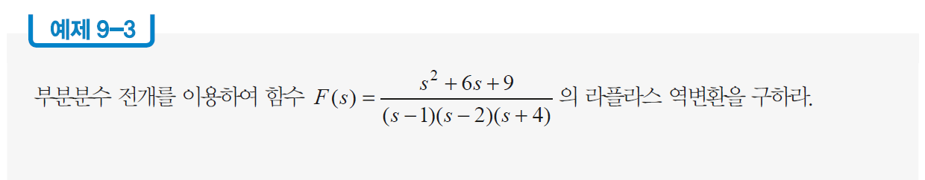
라플라스 변환과 역변환

Slide 25



라플라스 변환과 역변환
풀이
부분분수 전개를 이용
식의 양변에 (s – 1)을 곱하고 s = 1을 대입하여 A를 구하기
B와 C의 계수들은 0
위 식을 풀면 다음을 얻음

Slide 26



라플라스 변환과 역변환
풀이
동일한 방법으로 양변에 (s – 2)을 곱하고 s = 2를 대입하여 B를 구하기
A와 C의 계수들은 0
위 식을 풀면 다음을 얻음
동일한 방법으로 양변에 (s +4)를 곱하고 s = -4를 대입하여 C를 구하기

Slide 27




라플라스 변환과 역변환
풀이
A와 B의 계수들은 0
위 식을 풀면 다음을 얻음
부분분수로 전개된 함수
라플라스 변환쌍표에서 을 이용하여 구한 라플라스 역변환

Slide 28
9.2 라플라스 변환의 기본 특성
:: Keywords
단위 계단 함수 | 선형성 | 비례 조정 | 시간 이동 | 주파수 이동 |
시간 미분 | 주파수 미분 | 시간 주기성 | 초깃값 | 최종값

Slide 29
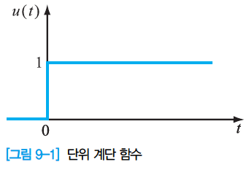
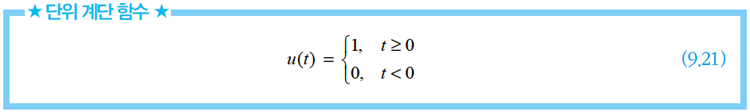
라플라스 변환의 기본 특성
단위 계단 함수 : 한 계단 한 계단 의미가 있어요
단위 계단 함수 ^{Unit step function}
시간 t가 음수인 구간에서는 0, 양수인 구간에서는 1
시간 t = 0에서는 함숫값을 정의하지 못함

Slide 30

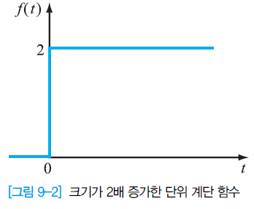
라플라스 변환의 기본 특성
단위 계단 함수 : 한 계단 한 계단 의미가 있어요
단위 계단 함수 ^{Unit step function}
[그림 9-1]보다 단위 계단 함수의 크기가 2배 증가한 함수

Slide 31

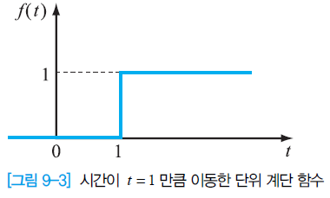
라플라스 변환의 기본 특성
단위 계단 함수 : 한 계단 한 계단 의미가 있어요
단위 계단 함수 ^{Unit step function}
[그림 9-1]보다 단위 계단 함수의 시간이 1만큼 이동한 함수

Slide 32

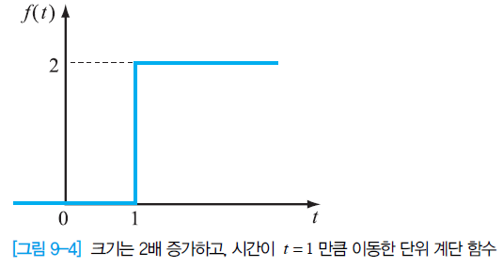
라플라스 변환의 기본 특성
단위 계단 함수 : 한 계단 한 계단 의미가 있어요
단위 계단 함수 ^{Unit step function}
[그림 9-1]보다 단위 계단 함수의 크기는 2배 증가
시간은 1만큼 이동한 함수

Slide 33
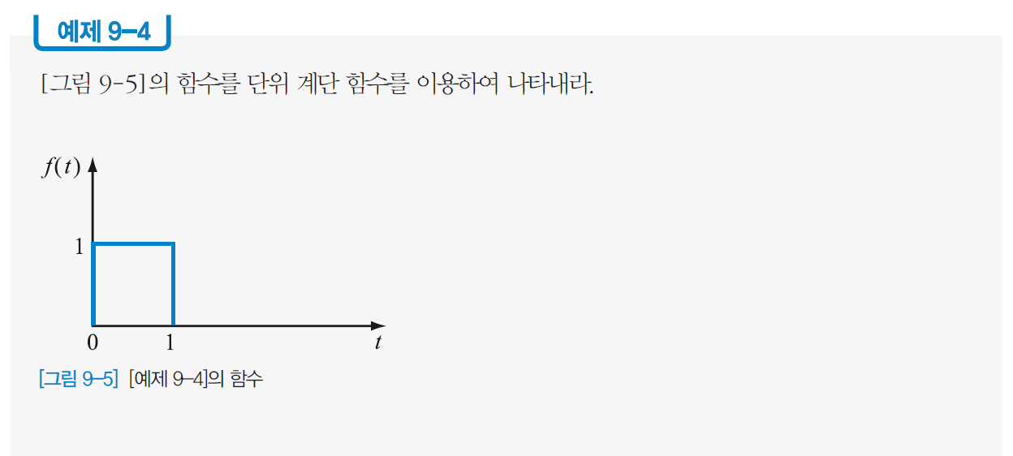
라플라스 변환의 기본 특성

Slide 34

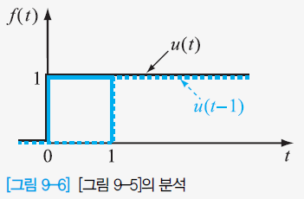
라플라스 변환의 기본 특성
풀이
[그림 9-1]의 단위 계단 함수에서 [그림 9-3]의 단위 계단 함수를 빼준 결과

Slide 35
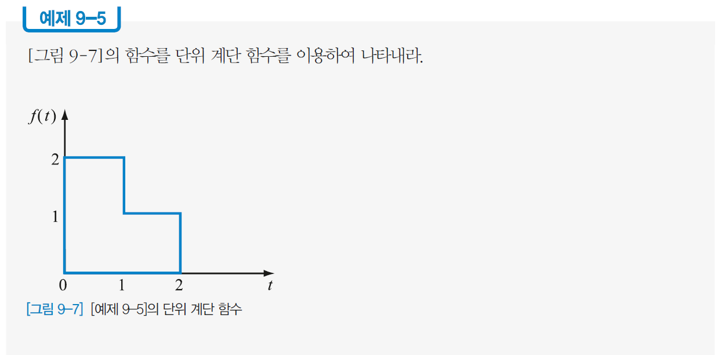
라플라스 변환의 기본 특성

Slide 36
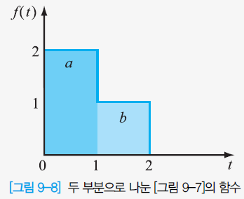
라플라스 변환의 기본 특성
풀이
부분 a와 부분 b로 나누어 각각 구한 후에 더해 줌

Slide 37
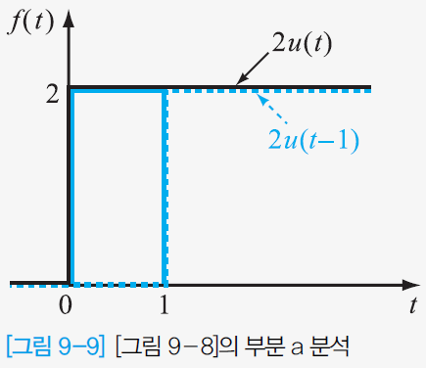
라플라스 변환의 기본 특성
풀이
[그림 9-2]의 단위 계단 함수에서 [그림 9-4]의 단위 계단 함수를 빼준 결과
[그림 9-9]의 함수

Slide 38
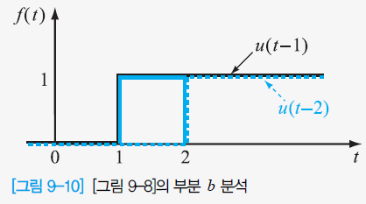

라플라스 변환의 기본 특성
풀이
[그림 9-3]의 단위 계단 함수에서 [그림 9-1]을 시간 2만큼 이동한 단위 계단 함수를 빼준 결과
다음과 같이 함수를 나타낼 수 있음
두 부분의 함수를 더해서 구하는 전체 함수

Slide 39
라플라스 변환의 기본 특성
라플라스 변환의 주요 특성 : 알아두면 유용해요
라플라스 변환 ^{Laplace Transform}
라플라스 변환은 주파수 영역에서 사용한 인자 jω를 s로 대치하여 사용
라플라스 영역을 s-영역이라 부름
라플라스 변환의 정의

Slide 40
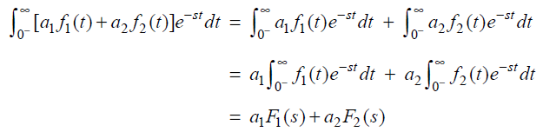
라플라스 변환의 기본 특성
라플라스 변환의 주요 특성 : 알아두면 유용해요
선형성 ^{Linearity}
상수 a₁과 a₂를 계수로 갖는 함수 a₁f₁(t)와 함수 a₂f₂(t)를 더하는 라플라스 변환
식 (9.25)를 이용
라플라스 변환의 선형성
각각의 함수에 대한 라플라스 변환을 선형적으로 더한 결과와 동일

Slide 41
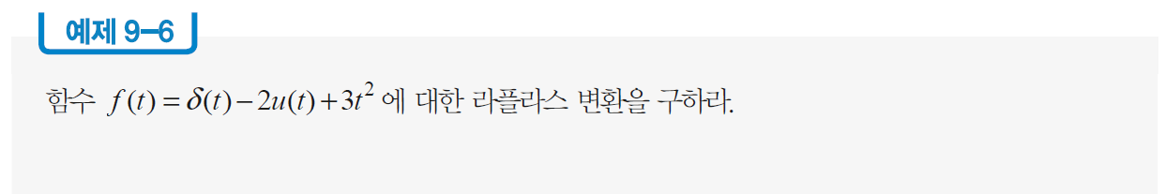
라플라스 변환의 기본 특성

Slide 42
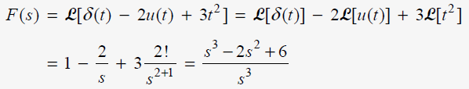
라플라스 변환의 기본 특성
풀이
식 (9.26)의 선형성 특성을 이용

Slide 43
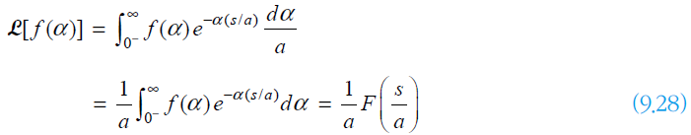
라플라스 변환의 기본 특성
라플라스 변환의 주요 특성 : 알아두면 유용해요
비례 조정 ^{Scaling}
인자 t 에 0보다 큰 상수 a를 곱한 라플라스 변환
식 (9.25)를 이용하여 다음과 같이 다시 쓸 수 있음
임시 변수 ^{Dummy variable} α = at를 이용하여 얻은 라플라스 변환의 비례 조정
임시 변수를 미분한 값은 dα = adt

Slide 44
라플라스 변환의 기본 특성
라플라스 변환의 주요 특성 : 알아두면 유용해요
시간 이동 ^{Time shift} (시간 지연 ^{Time delay})
시간 t 가 시간 τ 만큼 이동한 함수에 대한 라플라스 변환
식 (9.25)를 이용하면 다음과 같이 계산할 수 있음
식 (9.29)의 함수 u(t)는 단위 계단 함수를 표시
시간 t = 0에서 주어진 함수가 연속적이라는 것을 나타내기 위해서 단위 계단 함수를 곱한 f (t) u(t)의 형태로 종종 사용
식 (9.29)에서 t < τ 이면 u(t -τ) = 0, t > τ 이면 u(t -τ) = 1
t ≥ τ 인 경우, 식 (9.29)는 다음과 같이 다시 쓸 수 있음

Slide 45
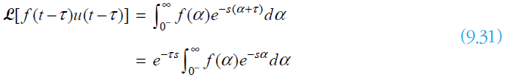
라플라스 변환의 기본 특성
라플라스 변환의 주요 특성 : 알아두면 유용해요
시간 이동 ^{Time shift} (시간 지연 ^{Time delay})
식 (9.30)에 임시 변수 α = t – τ 를 이용
시간 τ 만큼 이동한 라플라스 변환의 시간 이동(시간 지연)

Slide 46
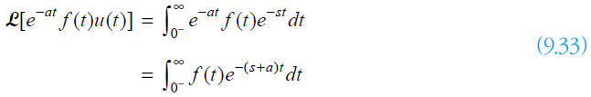
라플라스 변환의 기본 특성
라플라스 변환의 주요 특성 : 알아두면 유용해요
주파수 이동 ^{Frequency shift}
식 (9.25)를 이용하여 e^{-at} f(t)에 대한 라플라스 변환
s를 s + a로 대치되는 라플라스 변환의 주파수 이동

Slide 47


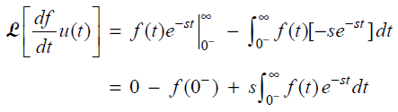
라플라스 변환의 기본 특성
라플라스 변환의 주요 특성 : 알아두면 유용해요
시간 미분 ^{Time differentiation}
시간 함수 f (t)의 1차 미분에 대한 라플라스 변환
식 (9.25)와 단위 계단 함수를 이용
부분적분법 을 이용
부분적분법을 이용하여 식 (9.35)를 풀기
1차 시간 미분 함수 f ' (t) 에 대한 라플라스 변환

Slide 48
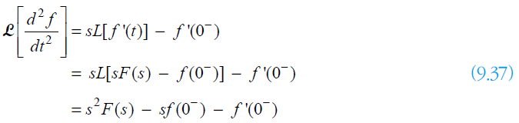

라플라스 변환의 기본 특성
라플라스 변환의 주요 특성 : 알아두면 유용해요
시간 미분 ^{Time differentiation}
2차 시간 미분 함수 f "(t)에 대한 라플라스 변환
식 (9.36)과 식 (9.37)을 이용한 시간 미분 함수 f ^{n}(t)에 대한 라플라스 변환

Slide 49



라플라스 변환의 기본 특성
라플라스 변환의 주요 특성 : 알아두면 유용해요
주파수 미분 ^{Frequency differentiation}
라플라스 변환 인자 s에 대해 미분을 실행하여 구함
함수 f (t)의 라플라스 변환 F(s)를 s에 대해 미분
라플라스 변환의 주파수 미분의 특성
확장시킨 라플라스 변환의 n차 주파수 미분

Slide 50
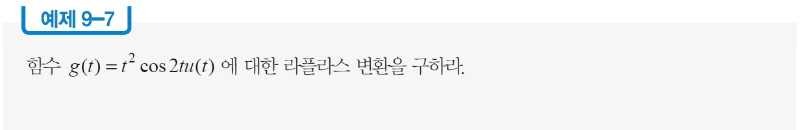
라플라스 변환의 기본 특성

Slide 51

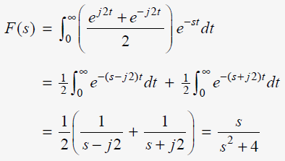
라플라스 변환의 기본 특성
풀이
식 (9.40)을 이용하여 라플라스 변환을 구함
t ²을 제외한 함수를 f (t) = cos2tu(t)로 지정
식 (9.25)를 이용하여 구한 f (t)에 대한 라플라스 변환
오일러 공식을 이용한 cos2t

Slide 52
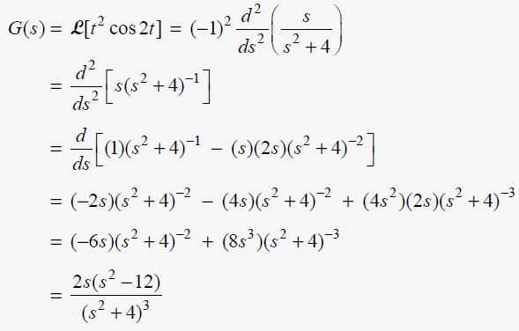
라플라스 변환의 기본 특성
풀이
식 (9.40)의 주파수 미분 특성을 이용하여 얻은 결과

Slide 53
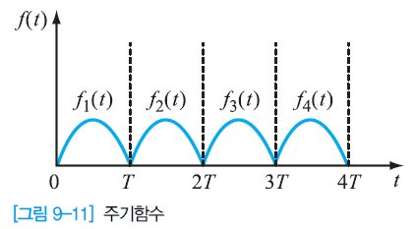

라플라스 변환의 기본 특성
라플라스 변환의 주요 특성 : 알아두면 유용해요
시간 주기성 ^{Time periodicity}
주기가 T인 주기함수 f (t)
f₁(t)는 전체 주기 함수 f (t)의 첫 번째 구간 0 < t < T 에 놓여 있으므로 다음과 같이 나타낼 수 있음

Slide 54


라플라스 변환의 기본 특성
라플라스 변환의 주요 특성 : 알아두면 유용해요
시간 주기성 ^{Time periodicity}
전체 주기 함수 f(t)는 각각 시간 이동되어 분해된 주기 함수의 합으로 표시
식 (9.32)를 이용하여 구한 식 (9.42)에 대한 라플라스 변환
식 (9.43)에서 | e^{-Ts} | < 1인 경우에는 다음과 같은 무한 등비 급수의 합을 이용
이때 x는 e^{-Ts}를 표시

Slide 55

라플라스 변환의 기본 특성
라플라스 변환의 주요 특성 : 알아두면 유용해요
시간 주기성 ^{Time periodicity}
식 (9.43)을 정리한 라플라스 변환의 시간 주기성
주기함수의 라플라스 변환은 첫 번째 분해한 주기함수의 라플라스 변환을
1 - e^{-Ts} 으로 나눈 결과와 동일

Slide 56
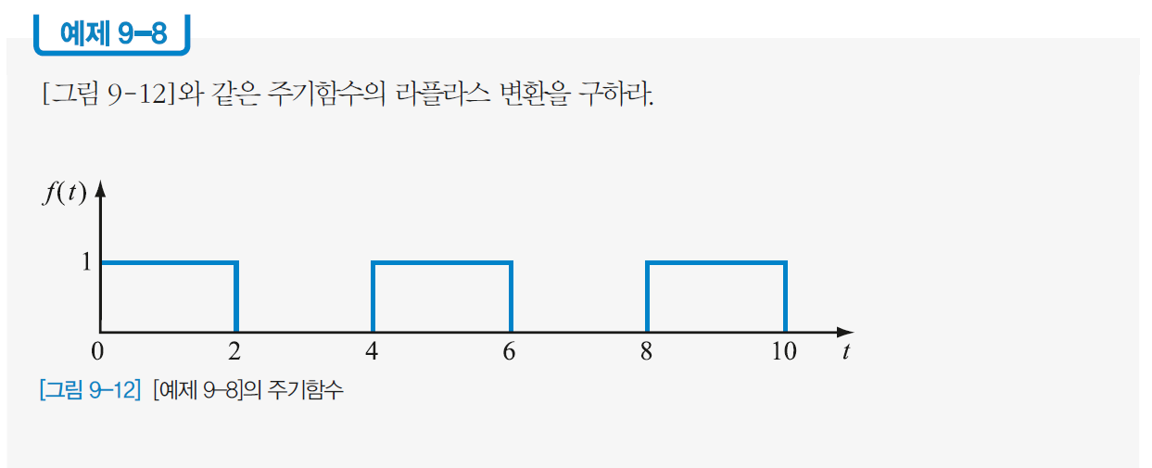
라플라스 변환의 기본 특성

Slide 57


라플라스 변환의 기본 특성
풀이
주기 T = 4
첫 번째 구간 0 < t < 4에 놓여 있는 함수 f₁(t)
함수 u(t)에 대한 라플라스 변환
식 (9.32)를 이용한 함수 u(t -2)에 대한 라플라스 변환

Slide 58


라플라스 변환의 기본 특성
풀이
라플라스 변환의 선형성을 이용하여 구한 함수 f₁(t)
식 (9.44)를 이용한 f(t)에 대한 라플라스 변환

Slide 59
라플라스 변환의 기본 특성
라플라스 변환의 주요 특성 : 알아두면 유용해요
초깃값 ^{Initial value} 및 최종값 ^{Final value}
t = 0에 대한 초깃값 f (0)과 t = ∞에 대한 최종값 f (∞)를 구하기
식 (9.35)와 식 (9.36)을 이용하여 얻은 관계식
s가 ∞에 접근하는 극한값을 식 (9.45)에 적용
식 (9.45)의 피적분 함수는 감쇄 지수 인자(e^{-∞} = 0)로 인해 0
식 (9.46)을 다시 쓴 라플라스 변환의 초깃값 특성

Slide 60
라플라스 변환의 기본 특성
라플라스 변환의 주요 특성 : 알아두면 유용해요
초깃값 ^{Initial value} 및 최종값 ^{Final value}
s가 0에 접근하는 극한값을 식 (9.45)에 적용
식 (9.48)을 다시 쓴 라플라스 변환의 최종값

Slide 61
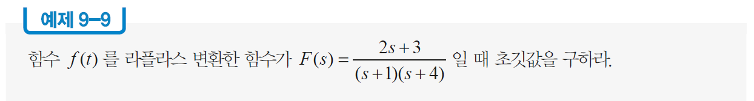
라플라스 변환의 기본 특성

Slide 62
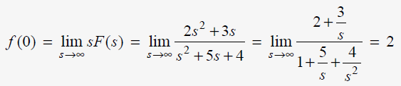
라플라스 변환의 기본 특성
풀이
식 (9.47)의 초깃값 특성을 이용하여 얻은 결과

Slide 63
9.3 라플라스 영역의
회로 소자 및 전달함수
:: Keywords
회로 소자 | 전달함수

Slide 64
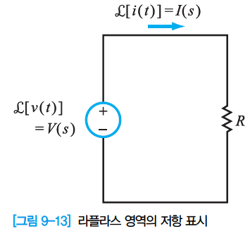
라플라스 영역의 회로 소자 및 전달함수
라플라스 영역의 회로 소자 : 모두 s를 사용하네요
라플라스 영역의 회로 해석
라플라스 영역에서 회로를 해석할 때, 회로 상의 소자를 라플라스 영역으로 바꾼 소자 모델로 나타냄
라플라스 영역의 저항 표시

Slide 65
라플라스 영역의 회로 소자 및 전달함수
라플라스 영역의 회로 소자 : 모두 s를 사용하네요
라플라스 영역의 저항 표시
시간 영역에서 옴의 법칙을 이용한 전압과 전류의 관계
시간에 의존하는 전압원과 전류에 대해 각각 라플라스 변환을 적용
식 (9.50)은 다음과 같이 라플라스 영역으로 표시
여기서 미분항이 포함되어 있지 않기 때문에 초기 상태는 고려할 필요 없음

Slide 66



라플라스 영역의 회로 소자 및 전달함수
라플라스 영역의 회로 소자 : 모두 s를 사용하네요
라플라스 영역의 인덕터 표시
시간 영역에서 인덕터에 대한 전압과 전류의 관계
식 (9.36)을 이용하면 식 (9.25)에서 1차 시간 미분 함수 에 대한 라플라스 변환은 다음과 같이 나타낼 수 있음
식 (9.53)의 정리

Slide 67
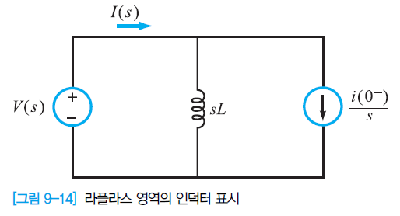
라플라스 영역의 회로 소자 및 전달함수
라플라스 영역의 회로 소자 : 모두 s를 사용하네요
라플라스 영역의 인덕터 표시
식 (9.54)를 이용하여 초기 상태를 고려
라플라스 영역에 놓여 있는 인덕터에 대한 전압과 전류의 관계를 보여주는 회로

Slide 68
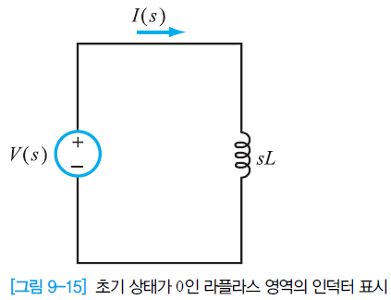
라플라스 영역의 회로 소자 및 전달함수
라플라스 영역의 회로 소자 : 모두 s를 사용하네요
라플라스 영역의 인덕터 표시
만일 초기 상태를 i (0⁻) = 0으로 가정하여 다시 쓴 식 (9.53)
초기 상태가 0인 라플라스 영역
인덕터에 대한 전압과 전류의 관계를 보여주는 회로

Slide 69



라플라스 영역의 회로 소자 및 전달함수
라플라스 영역의 회로 소자 : 모두 s를 사용하네요
라플라스 영역의 커패시터 표시
시간 영역에서 커패시터에 대한 전압과 전류의 관계
식 (9.36)을 이용하면 식 (9.56)에서 1차 시간 미분 함수 에 대한 라플라스 변환
식 (9.57)의 정리

Slide 70
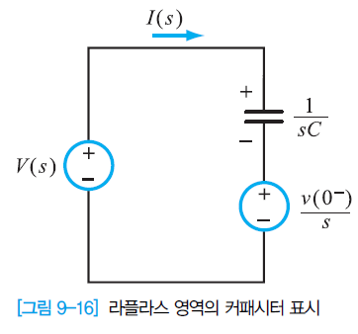
라플라스 영역의 회로 소자 및 전달함수
라플라스 영역의 회로 소자 : 모두 s를 사용하네요
라플라스 영역의 커패시터 표시
식 (9.58)을 이용하여 초기 상태를 고려
라플라스 영역에서 놓여 있는 커패시터에 대한 전압과 전류의 관계를 보여주는 회로

Slide 71

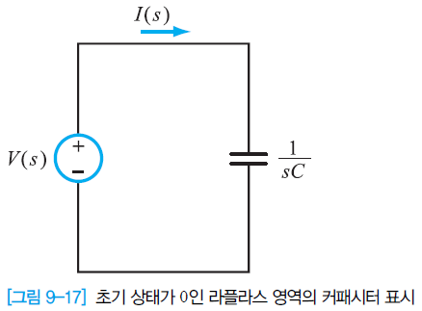
라플라스 영역의 회로 소자 및 전달함수
라플라스 영역의 회로 소자 : 모두 s를 사용하네요
라플라스 영역의 커패시터 표시
만일 초기 상태를 v (0⁻) = 0으로 가정하여 다시 쓴 식 (9.58)
초기 상태가 0인 라플라스 영역
커패시터에 대한 전압과 전류의 관계를 보여주는 회로

Slide 72
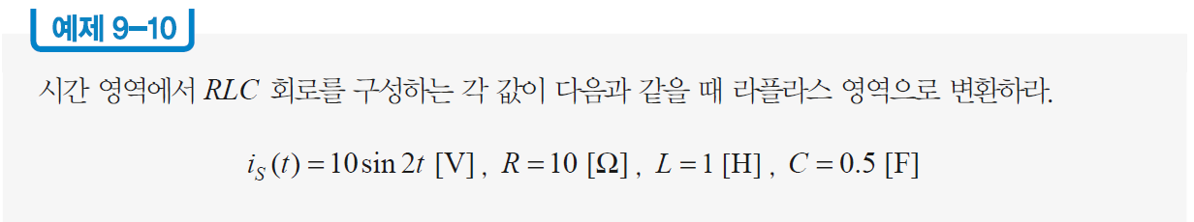
라플라스 영역의 회로 소자 및 전달함수

Slide 73
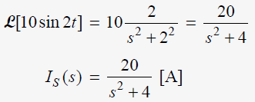
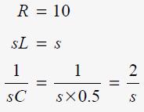
라플라스 영역의 회로 소자 및 전달함수
풀이
주어진 전류원에서 각주파수는 ω = 2 [rad/s]
라플라스 변환쌍표를 이용하여 구한 라플라스 영역의 전류원
라플라스 영역으로 변환된 저항, 인덕터, 커패시터

Slide 74
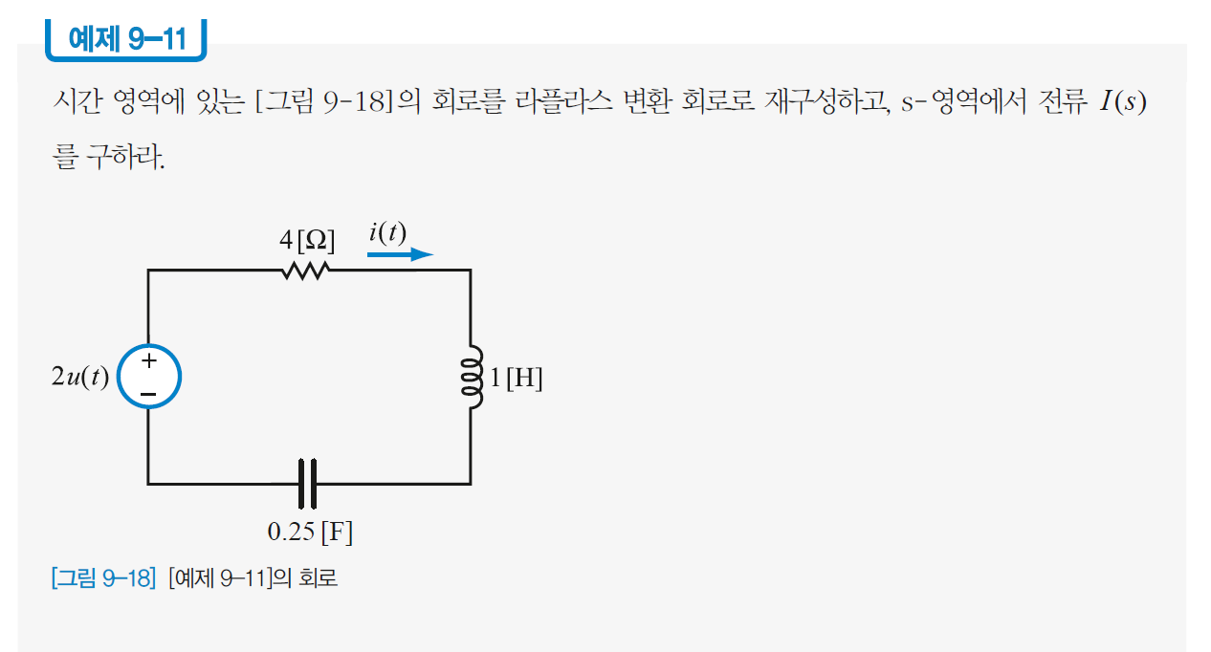
라플라스 영역의 회로 소자 및 전달함수

Slide 75

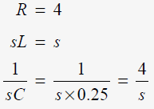
라플라스 영역의 회로 소자 및 전달함수
풀이
라플라스 영역의 전압원
라플라스 영역으로 변환된 저항, 인덕터, 커패시터

Slide 76


라플라스 영역의 회로 소자 및 전달함수
풀이
라플라스 영역으로 변환시킨 [그림 9-18]의 회로를 재구성
옴의 법칙을 이용하여 구한 s-영역에서 흐르는 전류

Slide 77



라플라스 영역의 회로 소자 및 전달함수
라플라스 영역의 회로 소자 : 모두 s를 사용하네요
라플라스 영역의 임피던스
초기 상태가 0인 라플라스 영역에서 임피던스의 정의
라플라스 영역에서 저항, 인덕터, 커패시터의 임피던스의 정의
초기 상태가 0인 라플라스 영역에서 어드미턴스의 정의

Slide 78

라플라스 영역의 회로 소자 및 전달함수

Slide 79


라플라스 영역의 회로 소자 및 전달함수
풀이
라플라스 영역으로 변환된 저항, 인덕터, 커패시터
라플라스 영역으로 변환된 [그림 9-20]의 재구성

Slide 80

라플라스 영역의 회로 소자 및 전달함수
풀이
s-영역에서 구한 입력 임피던스

Slide 81

라플라스 영역의 회로 소자 및 전달함수
라플라스 변환의 전달함수 : 라플라스 변환의 주파수 응답을 도와줘요
라플라스 변환의 전달함수 ^{Transfer function}
라플라스 변환의 전달함수 H(s)는 라플라스 변환의 입력 X(s)에 대한 라플라스 변환의 출력 응답 Y(s)의 비율
기본적인 라플라스 변환의 선형 시스템
[그림 9-22]에 대한 전달함수 나타내기

Slide 82

라플라스 영역의 회로 소자 및 전달함수
라플라스 변환의 전달함수 : 라플라스 변환의 주파수 응답을 도와줘요
라플라스 변환의 전달함수 ^{Transfer function}
모든 초기 조건을 0으로 가정한 라플라스 변환의 전달함수의 정의
라플라스 변환의 전달함수에 대한 라플라스 역변환
시간 영역의 임펄스 응답 함수로 표시

Slide 83


라플라스 영역의 회로 소자 및 전달함수
라플라스 변환의 전달함수 : 라플라스 변환의 주파수 응답을 도와줘요
라플라스 변환의 전달함수 ^{Transfer function}
라플라스 변환의 전압 이득 전달함수는 단위량이 없음
라플라스 변환의 전류 이득 전달함수는 단위량이 없음

Slide 84


라플라스 영역의 회로 소자 및 전달함수
라플라스 변환의 전달함수 : 라플라스 변환의 주파수 응답을 도와줘요
라플라스 변환의 전달함수 ^{Transfer function}
식 (9.68)의 역수 관계

Slide 85

라플라스 영역의 회로 소자 및 전달함수

Slide 86

라플라스 영역의 회로 소자 및 전달함수
풀이
라플라스 영역으로 변환시켜 [그림 9-23]의 회로를 재구성

Slide 87


라플라스 영역의 회로 소자 및 전달함수
풀이
전류 분할 방법을 이용
라플라스 변환의 전달함수는 다음과 같이 구할 수 있음

Slide 88
9.4 라플라스 영역의 회로 해석
:: Keywords
전류 분할 법칙 | 접점 전압 방법 | 그물망 전압 방법

Slide 89
라플라스 영역의 회로 해석
라플라스 변환과 역변환을 이용한 회로 해석 : 쉬운 것 먼저!
라플라스 변환과 역변환을 이용한 회로 해석 방법
❶ 시간 영역에 놓여 있는 회로의 소자를 s-영역으로 변환
❷ 다양한 회로 해석 방법을 선택하여 각 소자의 전류 및 전압을 찾기
❸ s-영역에서 구한 결과를 라플라스 역변환을 이용하여 원래의
시간 영역의 결과로 변환

Slide 90

라플라스 영역의 회로 해석

Slide 91

라플라스 영역의 회로 해석
풀이
라플라스 영역으로 변환시켜 [그림 9-25]의 회로를 재구성

Slide 92


라플라스 영역의 회로 해석
풀이
전류 분할 법칙을 이용하여 구한 전류
옴의 법칙에 의해서 구한 전압

Slide 93


라플라스 영역의 회로 해석
풀이
다음과 같이 부분분수 전개를 이용하여 정리
각각의 계수는 다음과 같이 나타낼 수 있음
세 개의 비례식을 계산한 결과
A = 6, B = -6, C = -18

Slide 94


라플라스 영역의 회로 해석
풀이
s-영역에서 전압
라플라스 역변환을 이용하여 시간 영역으로 다시 변환

Slide 95

라플라스 영역의 회로 해석

Slide 96

라플라스 영역의 회로 해석
풀이
라플라스 영역으로 변환시켜 [그림 9-27]의 회로를 재구성

Slide 97



라플라스 영역의 회로 해석
풀이
세 개의 분기 전류에서 더해 줌 전류 방정식을 이용
i₁ + i₂ + i₃ = 0
세 개의 분기 전류
이것을 대입
전압에 대해 정리

Slide 98


라플라스 영역의 회로 해석
풀이
s-영역에서 전압은 다음과 같이 쓸 수 있음
라플라스 역변환을 이용

Slide 99


라플라스 영역의 회로 해석

Slide 100

라플라스 영역의 회로 해석
풀이
라플라스 영역으로 변환시켜 [그림 9-27]의 회로를 재구성

Slide 101



라플라스 영역의 회로 해석
풀이
두 개의 그물망에 키르히호프의 전압 법칙을 각각 적용
전류 I₁(s)를 전류 I₂(s)에 대해 풀면 다음과 같음
그물망 ①에 전류 I₁(s)를 대입하여 구한 전류 I₂(s)

Slide 102

라플라스 영역의 회로 해석
풀이
s-영역에서 전압은 다음과 같이 나타낼 수 있음
시간 영역으로 다시 변환
v_{o}(t) = (3e^{-2t/5})u(t) [V]

